Slide 1
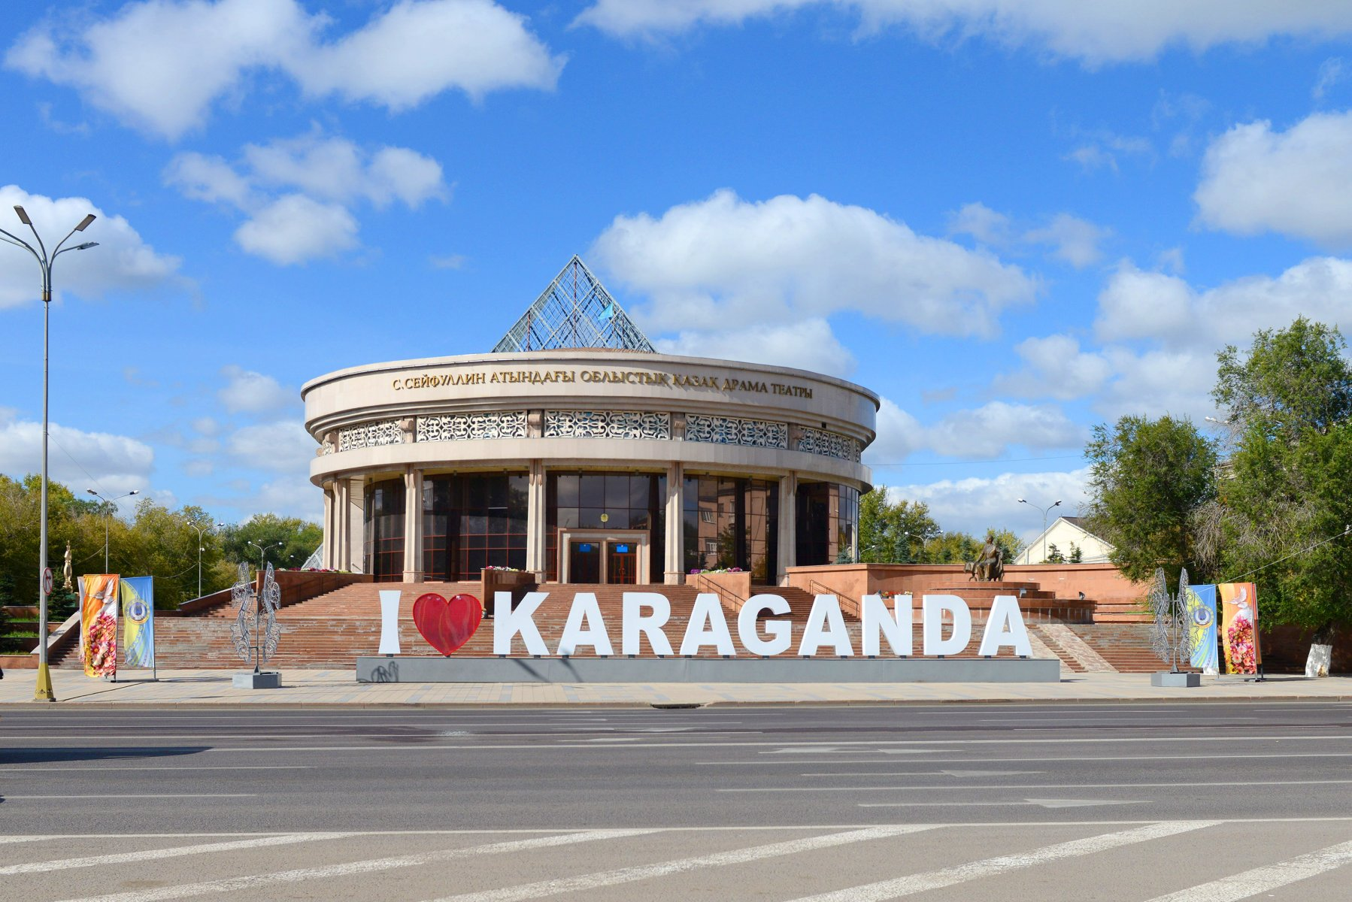

Slide 2
Географиялық орны.
Қарағанды қаласы Қазақстанның орталық бөлігінде, солтүстік-шығысында орналасқан. Шамамен 550 шаршы км аумақты қамтиды. Қазақ стилінде оның атауы «Қарағанды» деп аталады. Бұл қала - Қарағанды облысының әкімшілік орталығы. Сонымен қатар - бұл аймақтың мәдени және өндірістік орталығы болып табылады.

Slide 3
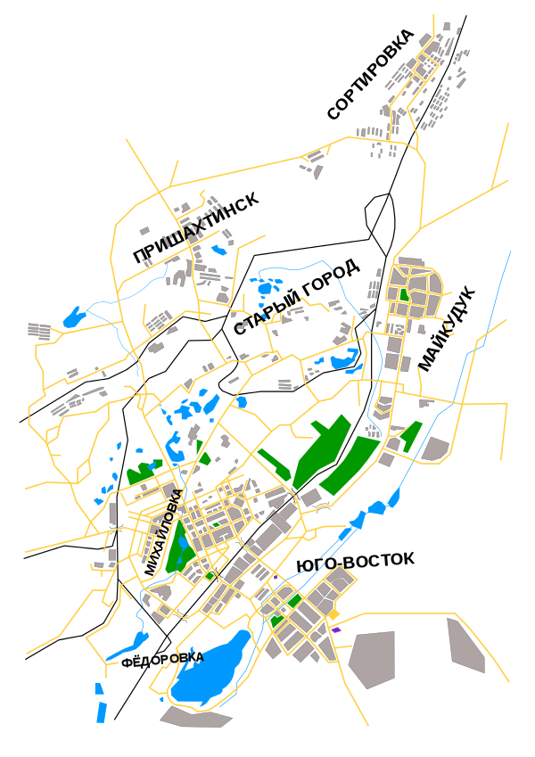
Қарағанды қаласының бас жоспары

Slide 4
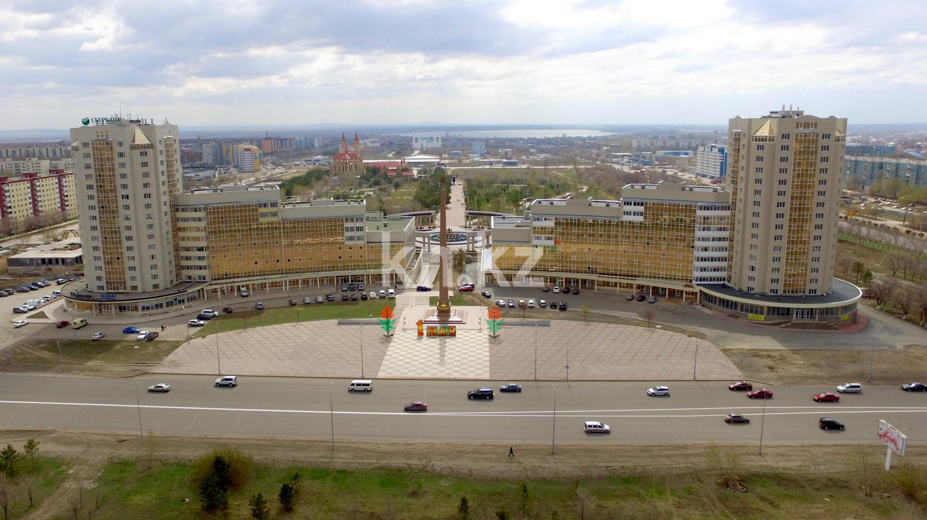
Сары Арка кешені

Slide 5
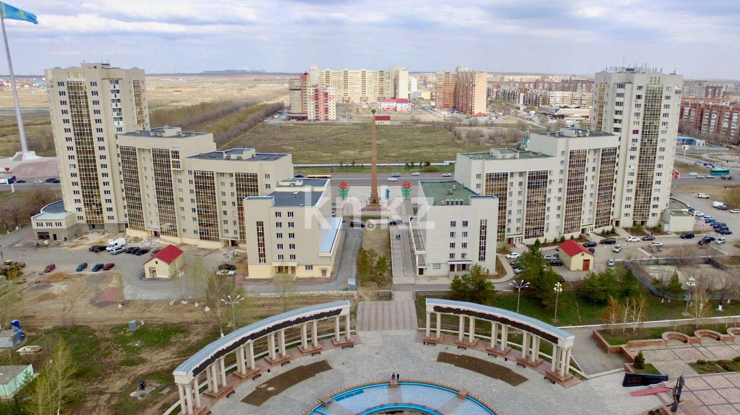
298 750 ₸ за м² бастап

Slide 6
Үйдің сипаттамасы және орналасқан жері
Аумақ қазірдің өзінде дамыған, бар инфрақұрылым - жақын жерде Жеңістің 60 жылдығына арналған саябақ, мектептер, дүкендер және басқа да әлеуметтік нысандары орналасқан. ЖК аумағы абаттандырылып, жарықтандырылған, жерасты және қонақ үйлер тұрағы бар. 16 және 7-қабаттардағы тірек ғимараттар кірпіштен және оқшаулаумен аяқталған газ блоктарынан монолитті жақтау технологиясын қолдану арқылы салынды. Үйдің бірінші қабатында жақсы жарықтандырылған, терезелері мен желдеткіші бар кеңселер бар, ал бірінші қабатында басқа коммерциялық бөлмелері бар.

Slide 7
Пәтер сипаттамасы
Еркін жоспарлау және жеке жоба бойынша әрбір пәтер орындалған, бастапқы өңдеу алаңын сатып алуға болады:
еден-бетон керме; пластикалық терезелер және кіру есігі; шыныланған балкон;электр сымдары мен батареялары.
Төбелер 2,7 метр. Пәтерлердің басты ерекшелігі-үлкен ас үй, қойманың және гардеробтың болуы.
1 кезек-2010 жылдың 4 тоқсанында пайдалануға берілді.
2 кезек — 2016 жылдың 4 тоқсанында пайдалануға берілді

Slide 8
Қарағанды қаласының Британдық жайлылы квартал кешені

Slide 9
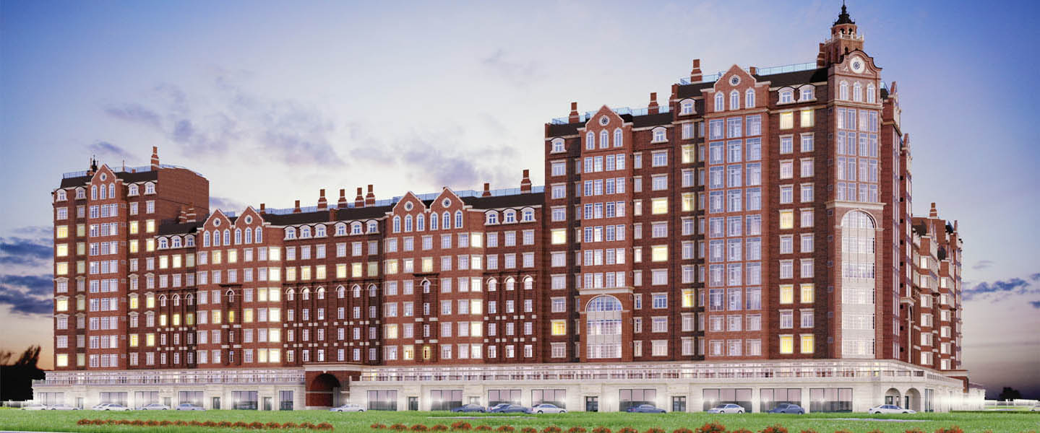
м.кв 218 000 ₸(≈ $ 570) бастап

Slide 10
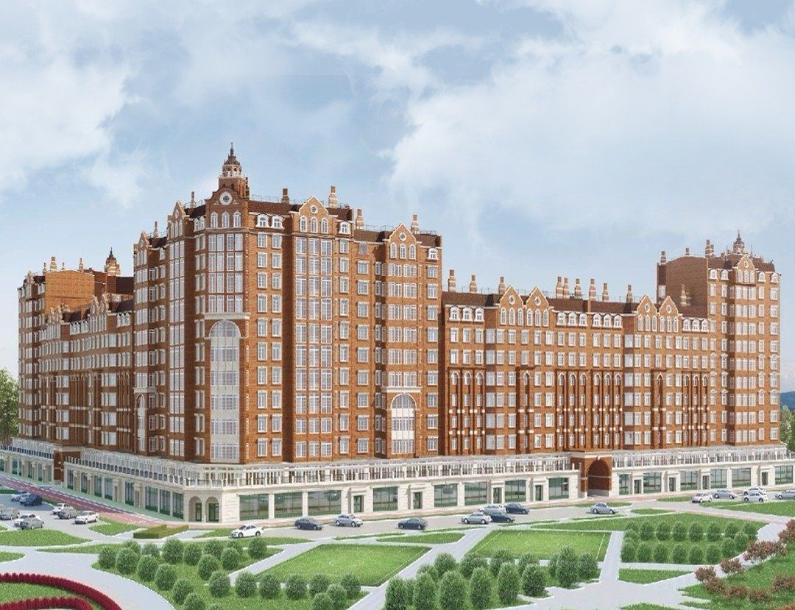

Slide 11
Орналасуның ерекшеліктері
"Британдық жайлы кварталы" тұрғын үй кешені – Лондон викториан дәуіріндегі үйлер стилінде жобаланған және тез дамып келе жатқан жаңа шағын ауданда орналасқан әр түрлі қабатты көп секциялы ғимарат. Жаңа құрылыстың орналасу ерекшеліктері "Британский комфортный квартал" ТК Қарағандыда Республика даңғылындағы Оазис шағын ауданында, қала әкімшілігінен шамамен төрт жарым шақырым жерде орналасқан. Жаңа құрылыс коттедж салынған үлкен учаскемен шектеседі,көршілес жерде барлық қажетті инфрақұрылымы бар. Ең жақын промзонға дейін километрден астам.

Slide 12
Кешеннің сипаттамасы
"Британдық жайлы орам" ТК – тұтас тұрғын үй орамын құрайтын бірнеше секциялы қазіргі заманғы көп қабатты ғимарат. Секциялардың биіктігі сегізден он екі қабатқа дейін өзгереді, бұл ретте құрылыс салушы жоғары қабатты мансарды ресімдейді.Үй лепнинамен, бағандармен, портиктермен және Аркалық терезелермен безендіріледі. Оның төбесінде мүсін композициялары орнатылады, күмбез шпилдермен көмкеріледі. Пәтерлерде энергия үнемдейтін екі камералы шыны пакеттері бар терезе блоктары орнатылады,терезелер мен балкондарды панорамалық әйнектеу қарастырылған.Жаңа құрылыс шусыз жедел лифтілермен жабдықталып, барлық қажетті коммуникациялар қосылады. Жаңа кешеннің кіру топтары домофондармен жабдықталады, мүмкіндігі шектеулі адамдар үшін кедергісіз жүріп-тұруды қамтамасыз ету бойынша шаралар қабылданады.

Slide 13
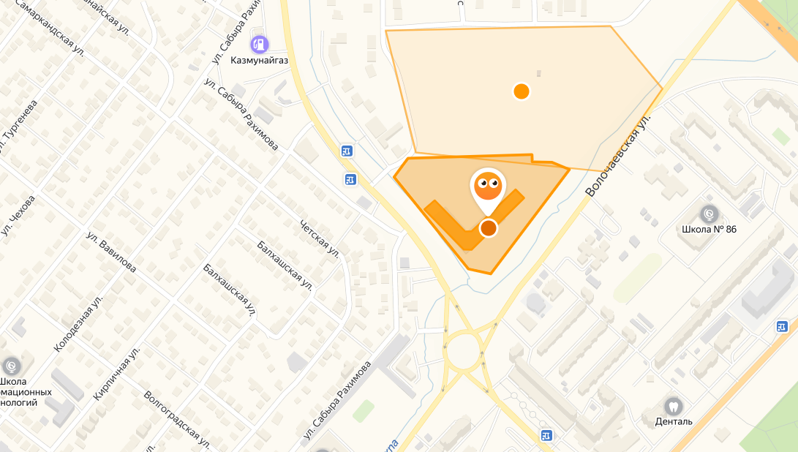

Slide 14
Жабық аулалы
Құрылыс технологиясы: монолитті Қабаттар
Пәтер саны: 635
Пәтер түрі
1 бөлмелі, 2 бөлмелі, 3 бөлмелі, 4 бөлмелі
Пәтер ауданы
32.1–135.79 м2
III класс (жайлылық)
Үйлер саны: 1
Бөлімдер саны
16
Лифттің қол жетімділігі
2 лифт (жүк тасу мен жолаушылар)
Тұрақ
жерасты, қонақ

Slide 15
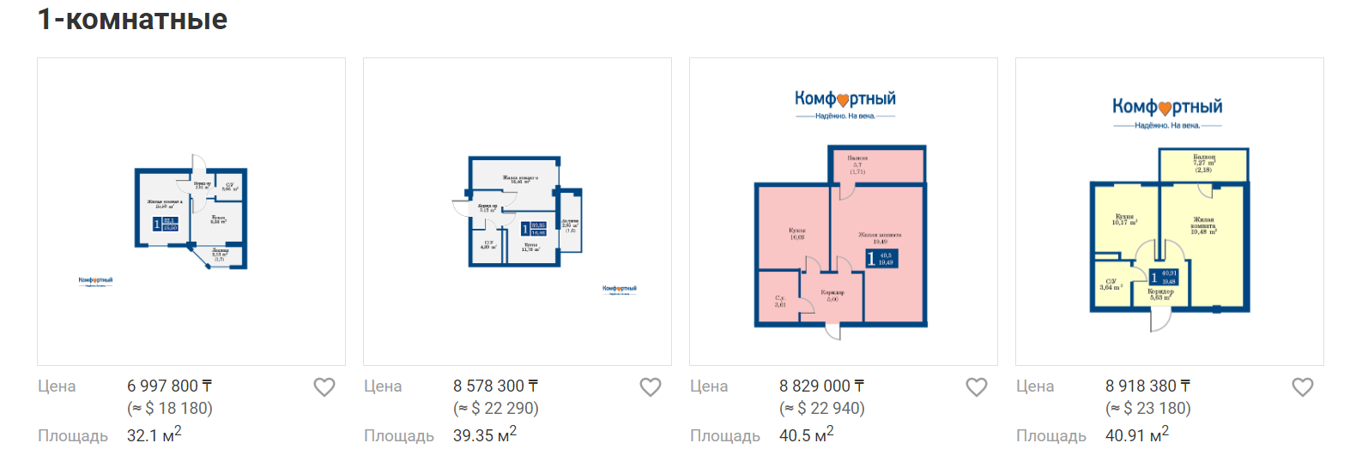

Slide 16
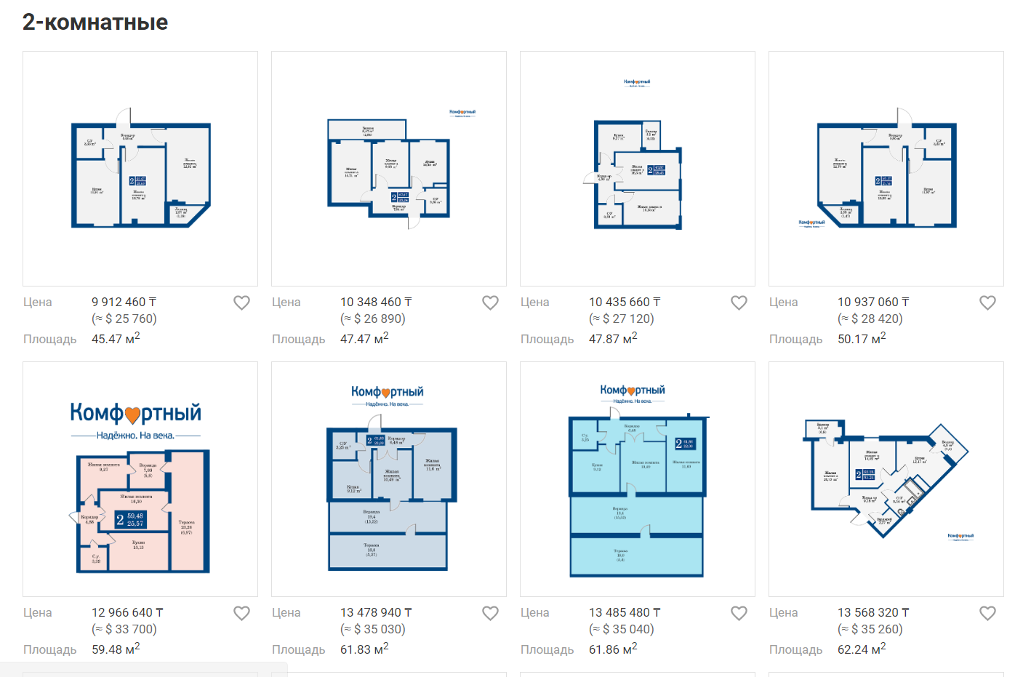

Slide 17
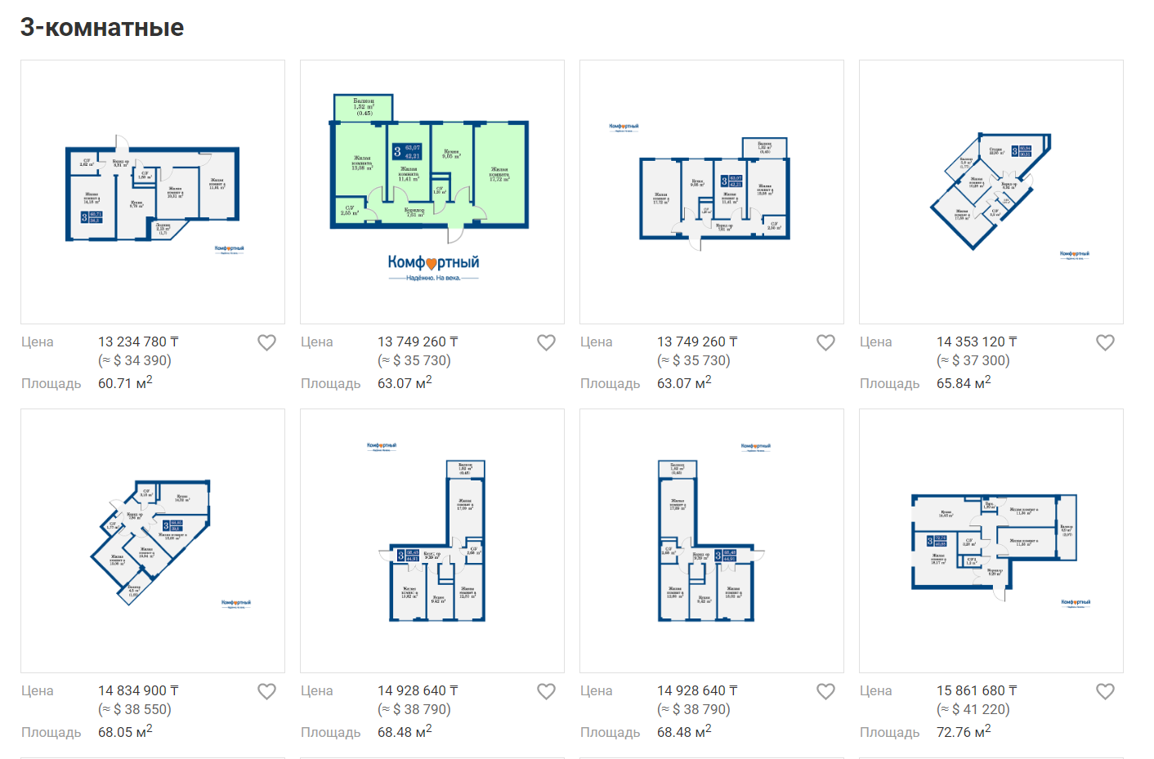

Slide 18
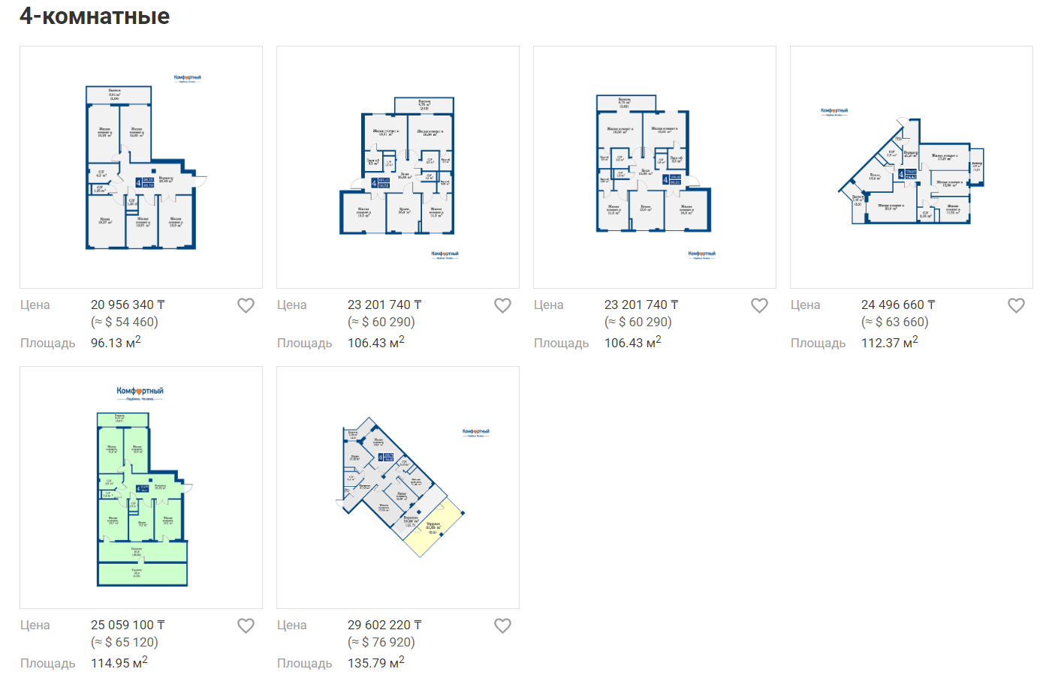

Slide 19
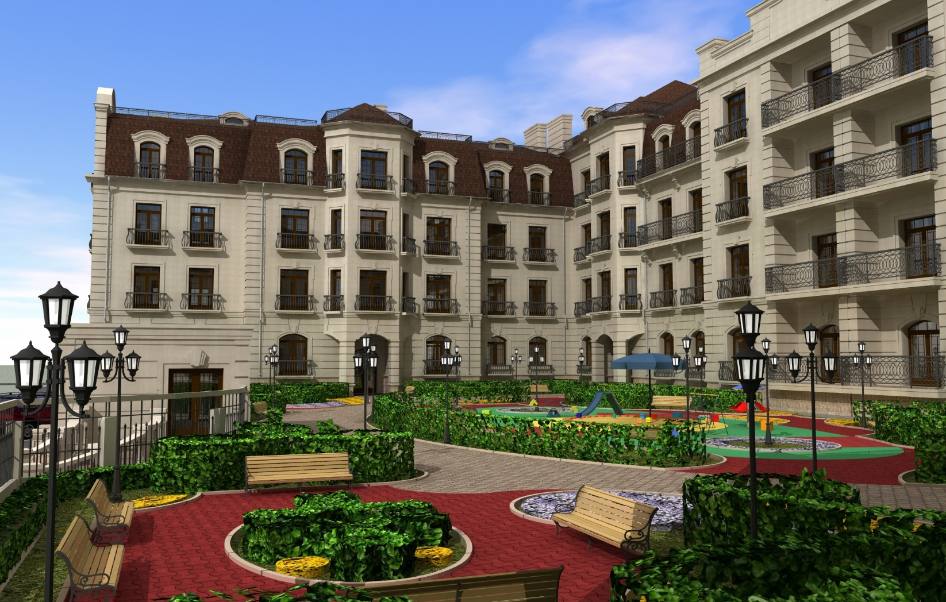
Чижевский кешені

Slide 20
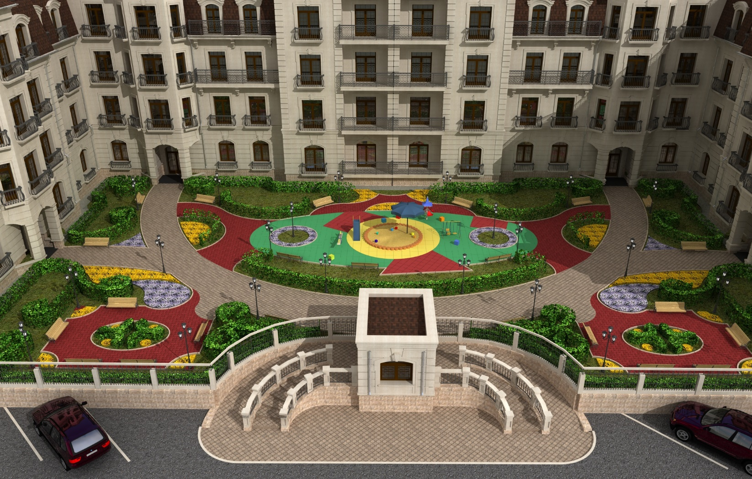
м.кв 700 000 тг (≈ $ 1 820) бастап

Slide 21
Кешен сипаттамасы
1 класс (элитты турғын үй)
Лифт саны 1
Жабық аулалы
Паркинг: 68 көлік орны
Құрылыс технологиясы: кірпіщ
Секция саны: 4
Пәтер саны 32

Slide 22
Чижевский кешені орталық, және тыныш ауданда, қалалық билік органдарынан жарты километрде салынады. Жаңа құрылыс төңірегіндегі экологиялық жағдай қазіргі заманғы нормаларға сәйкес келеді, жанында бірнеше скверлер бар. Жақын жерде түрлі оқу орындары жұмыс істейді, оның ішінде гимназия, университет, институт, театр бар.Чижевский көшесіндегі ТЖ пәтерлерінің бағасы беделді жерде ыңғайлы орналасуын, тамаша экология және ауданда тұрғын үй құнын одан әрі көтеру перспективасын анықтайды.Чижевский тұрғын үй төрт секциялы жайлы төрт қабатты премиум-класты жаңа құрылыс.Оның құрылысы барысында жоғары сапалы заманауи материалдар пайдаланылады, ғимарат қабырғалары керамикалық кірпіштен жасалады, іргетас пен жабындар монолитті темір бетоннан жасалған. Қасбеттері травертинмен қапталады, француз стилінде витражды шынылау қолданылады. Ағаш терезелер эвкалипттен жасалады және тамаша тұтынушылық сипаттамалары бар.

Slide 23
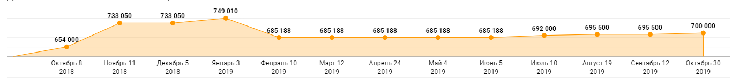
Бағаның өсу динамикасы

Slide 24
